Slide 1
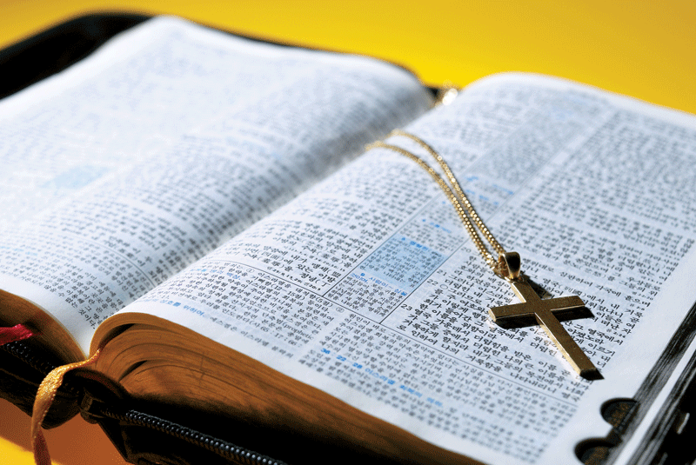
너희는
예루살렘 거리로 빨리 다니며
그 넓은 거리에서
찾아보고 알라
너희가 만일 정의를 행하며
진리를 구하는 자를
한 사람이라도 찾으면
내가 이 성읍을 용서하리라
예레미야 5장 1절 말씀 -아멘-

Slide 2
하나님이 찾으시는
사람이 되어요!

Slide 3
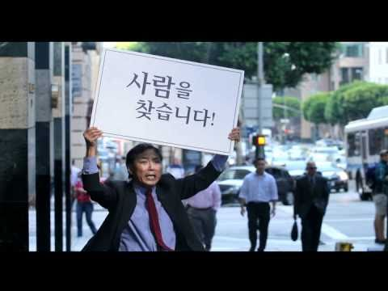
세상은 자신에게 필요한 사람을 찾기 위해 노력을 합니다

Slide 4
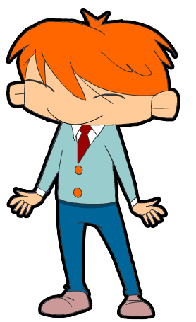
하나님도 찾으시는 사람이 있습니다
내가 찾는
사람이 있다!

Slide 5
우리도 하나님이 찾으시는 사람이 되어야 합니다
하나님이 찾으시는
사람이 되고 싶어요!
내가 찾는
사람이 있다!

Slide 6
하나님이
찾으시는 사람은
굉장히 영광스러운
사람입니다
그런데 하나님은
아무나 찾지 않으십니다
하나님이
찾으시는 사람이 있습니다

Slide 7
하나님은 어떤 사람을 찾으실까요?
하나님은
정의를 행하는 사람을
찾습니다

Slide 8
하나님이 찾으시는 정의를 행하는 사람이란
어떤 사람을 말하는 걸까요?
정의를 행하는 사람
옳고 바른 것을
행하는 사람을 말합니다

Slide 9
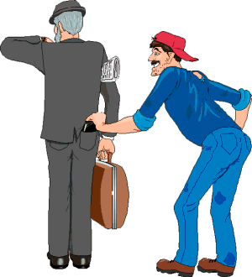
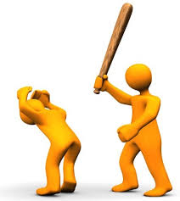
세상에는 정의를 행하지 않고
불의를 행하는 사람들이 너무 많습니다
사기
도둑질
폭력

Slide 10
하나님이 찾으시는
사람이 되고 싶어도
불의를 행하면
하나님은
절대로 찾지 않으십니다
하나님이 찾으시는
사람이 되고 싶으면
정의를 행해야 합니다

Slide 11
우리가 행해야 할 정의는 어떤 것이 있을까요?
손해를 보더라도
거짓말하지 않기
점수가 나쁘더라도
커닝하지 않기

Slide 12
하나님은 또 어떤 사람을 찾으실까요?
하나님은
진리를 구하는 사람을
찾습니다

Slide 13
진리를 구하는 사람
하나님이 찾으시는 진리를 구하는 사람이란
어떤 사람을 말하는 걸까요?
참되고 진실된 도리를
구하는 사람을 말합니다

Slide 14
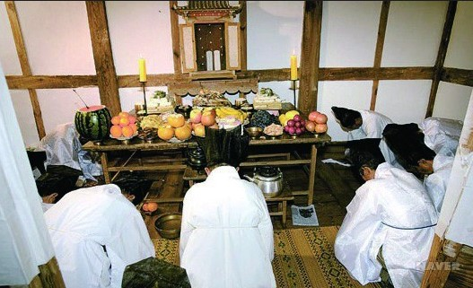
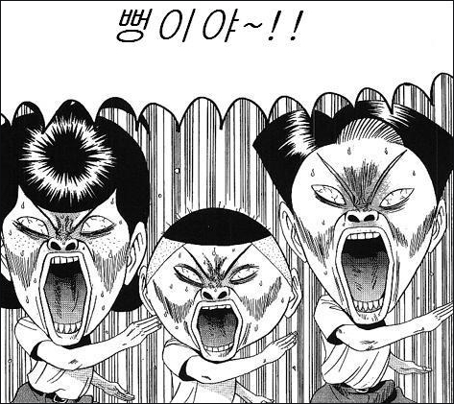
세상에는 진리를 구하지 않고
거짓된 것을 구하는 사람들이 너무 많습니다
우상숭배
거짓말

Slide 15
하나님은
진리이시기 때문에
거짓을
싫어 하십니다
때문에 하나님은
거짓을 구하는 사람은
찾지 않으십니다

Slide 16
우리가 구해야 할 진리는 무엇일까요?
우리가 구해야 할 진리는
예수님이십니다

Slide 17
예수님은 진리 자체 이십니다
내가 곧 길이요 진리요 생명이니
나로 말미암지 않고는
아버지께로 올 자가 없느니라
요한복음 14장 6절 말씀
내가 곧
진리요

Slide 18
그런데 많은 사람들이
진리이신 예수님을 구하지 않습니다

Slide 19
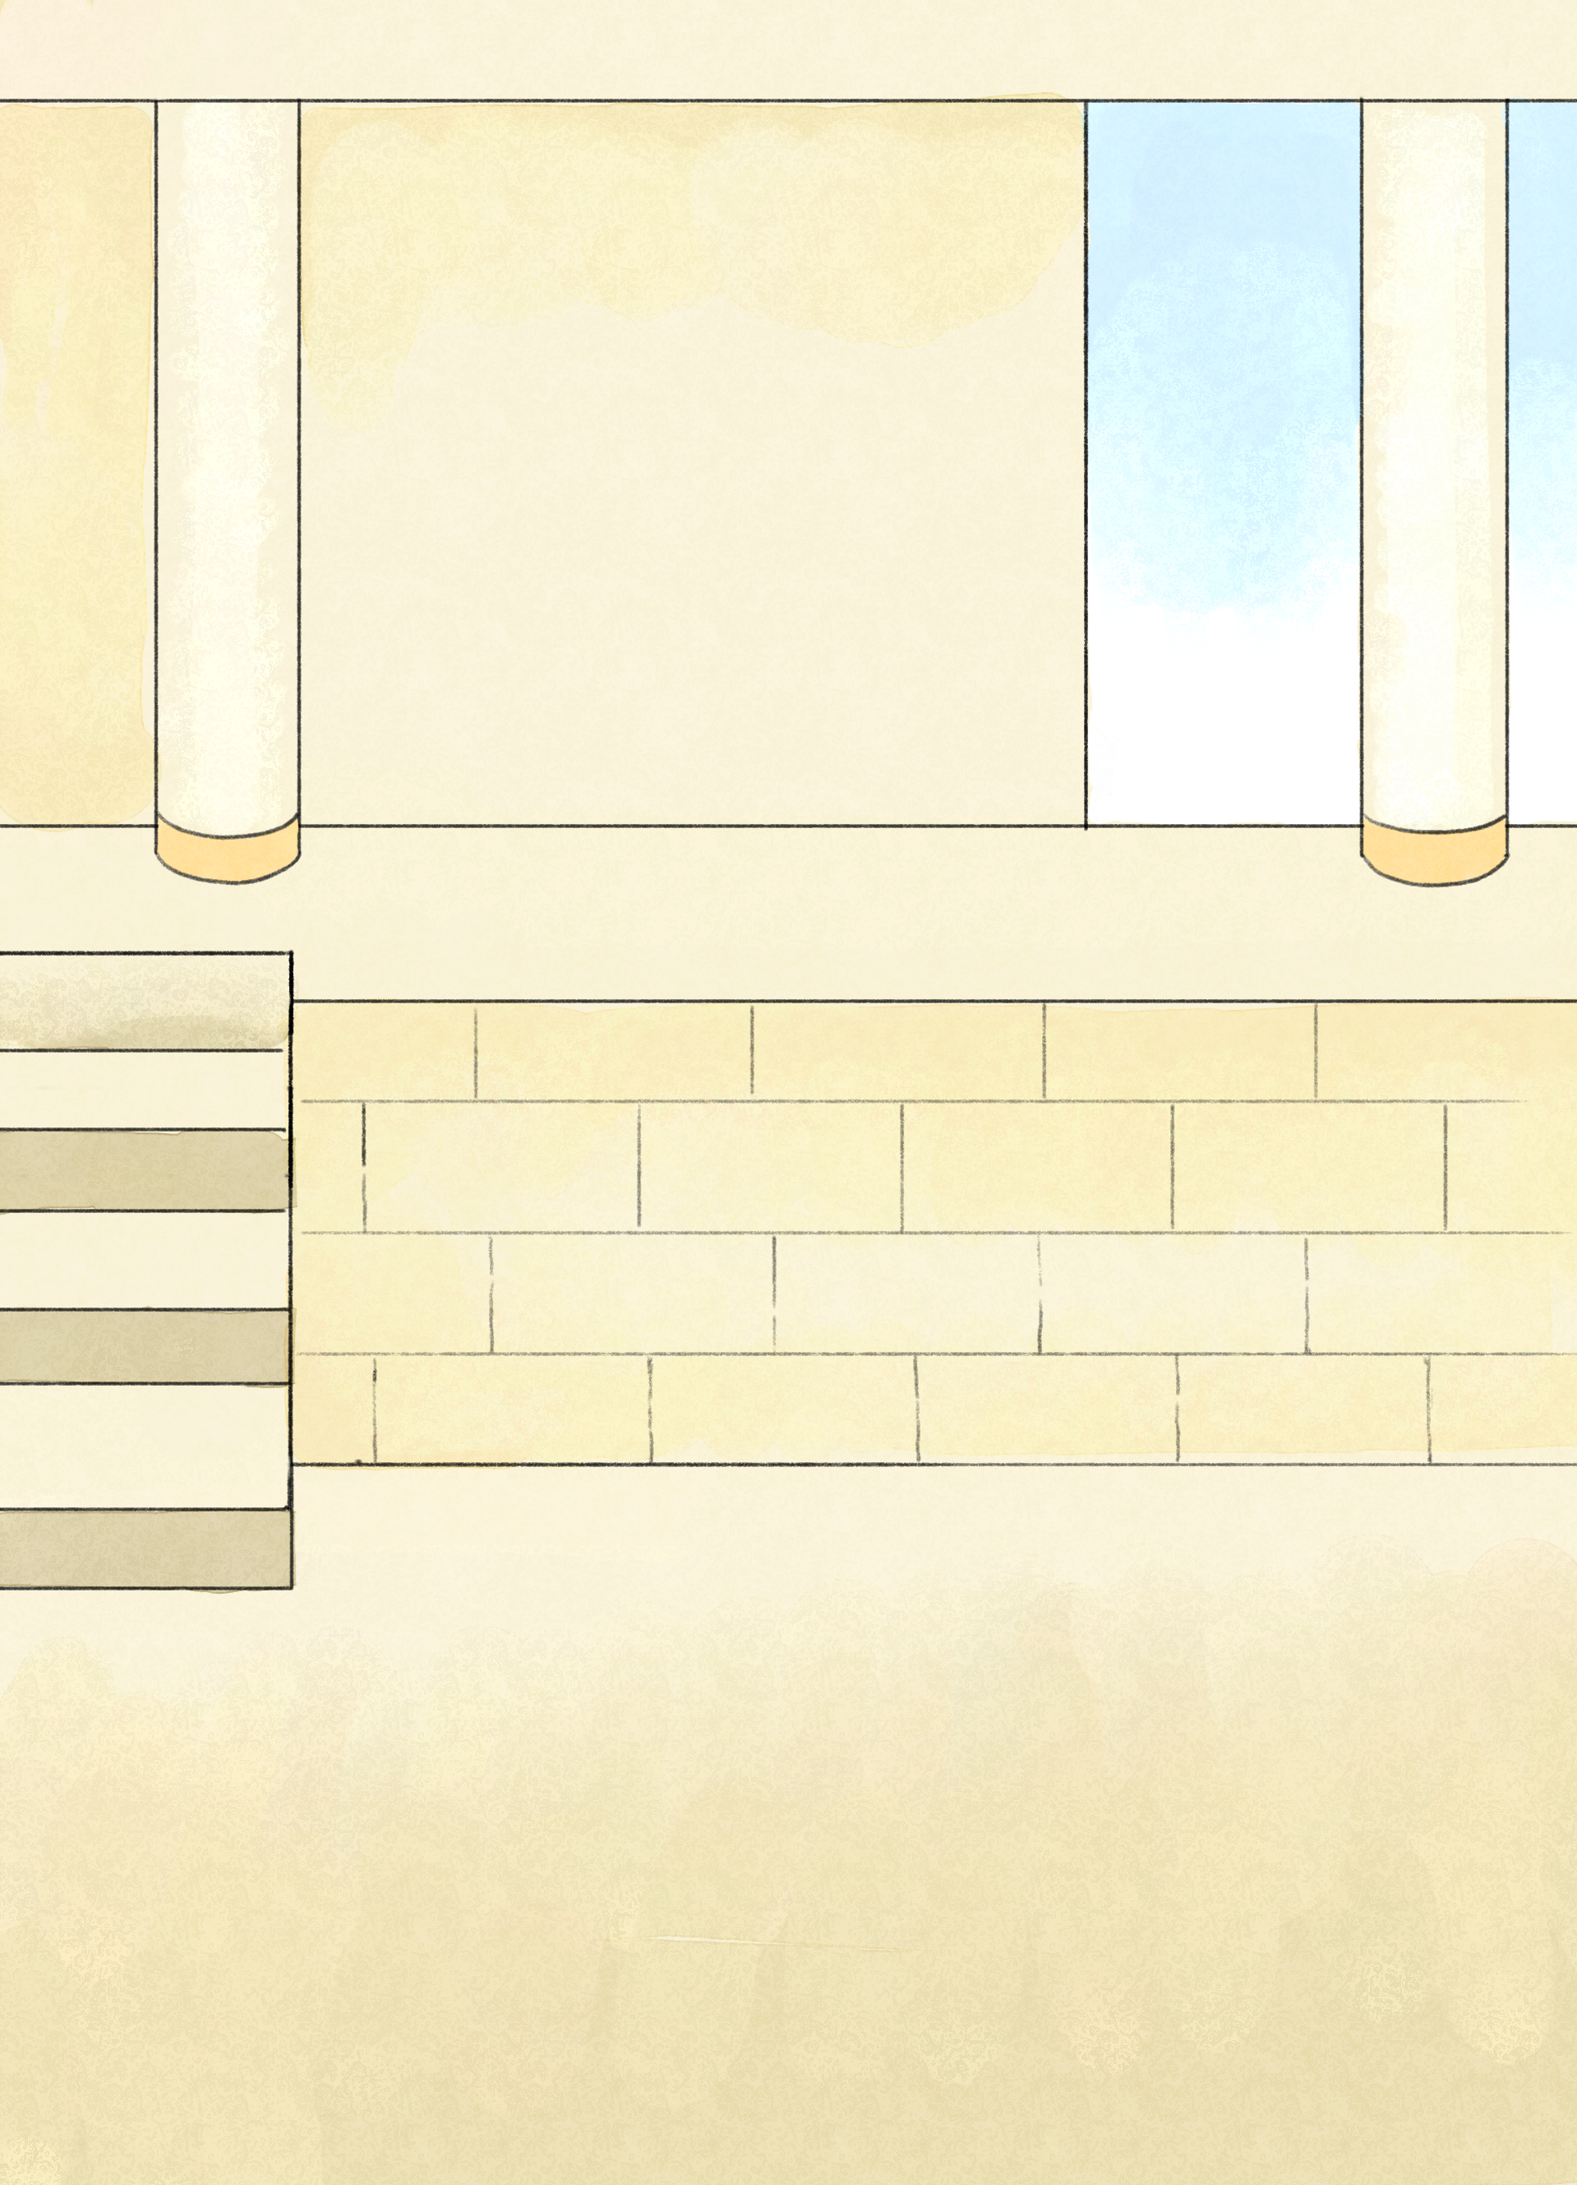
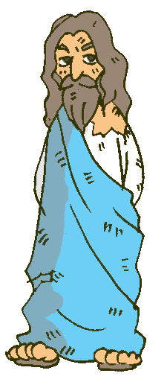
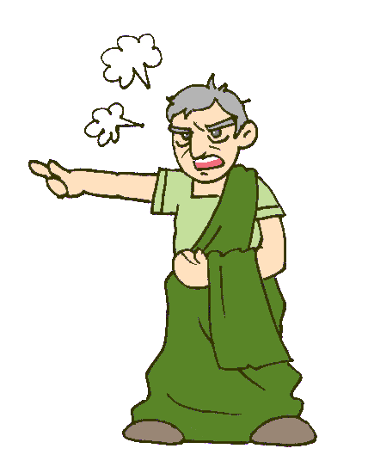
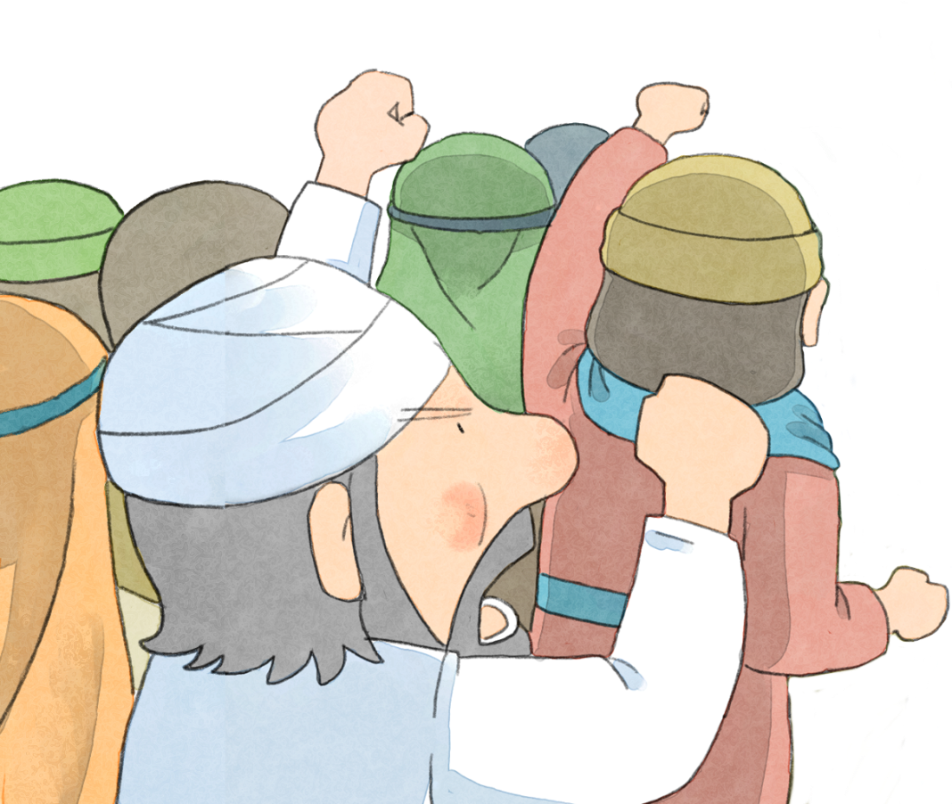
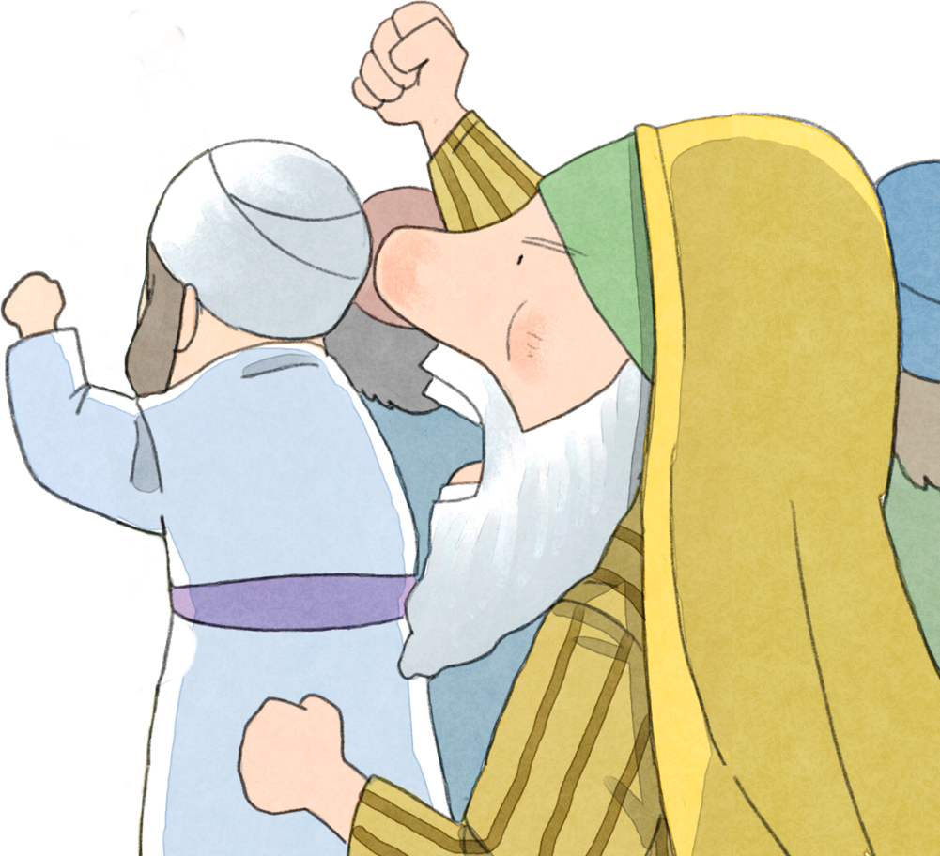
유대인들은 진리이신 예수님을 구하지 않고
거부해서 십자가에 죽게 했습니다
진리이신 예수님을 구하지 않은 유대인들
이 예수를
어떻게 할까?
십자가에
못 박아라!
십자가에
못 박아라!

Slide 20
우리는
진리이신 예수님을
구해야 합니다

Slide 21
정의를 행하고, 진리를 구하면 복을 받습니다
어떤 복을 받을까요?
하나님이
용서해 주시는 복을 받습니다

Slide 22
너희가 만일
정의를 행하며 진리를 구하는 자를
한 사람이라도 찾으면
내가 이 성읍을 용서하리라
예레미야 5장 1절절 말씀
내가 이 성읍을 용서하리라

Slide 23
하나님이 찾으시는
친구들이 되어요

